Slide 1
Písmeno Ď, ď
ZŠ Ľ. Podjavorinskej 1, Košice
Mgr. Martina Gáborová

Slide 2
Obsah
Naučíme sa písmeno Ď, ď
Písmeno Ď, ď na začiatku slova
Písmeno Ď, ď na konci slova
Didaktická hra „Drep – skok“

Slide 3
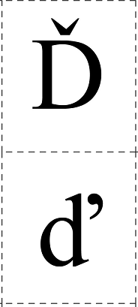
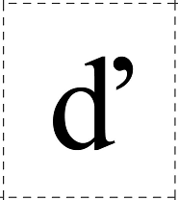
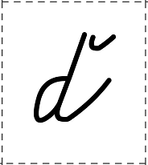
Naučíme sa písmeno Ď, ď
Veľké tlačené
Veľké písané
Malé tlačené
Malé písané

Slide 4
Písmeno Ď, ď na začiatku slova
Aké písmeno počuješ na začiatku slova?
Pomenuj obrázok.

Slide 5
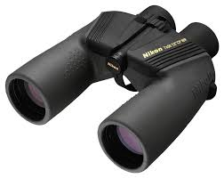
Písmeno Ď, ď na začiatku slova
Aké písmeno počuješ na začiatku slova?
Pomenuj obrázok.

Slide 6
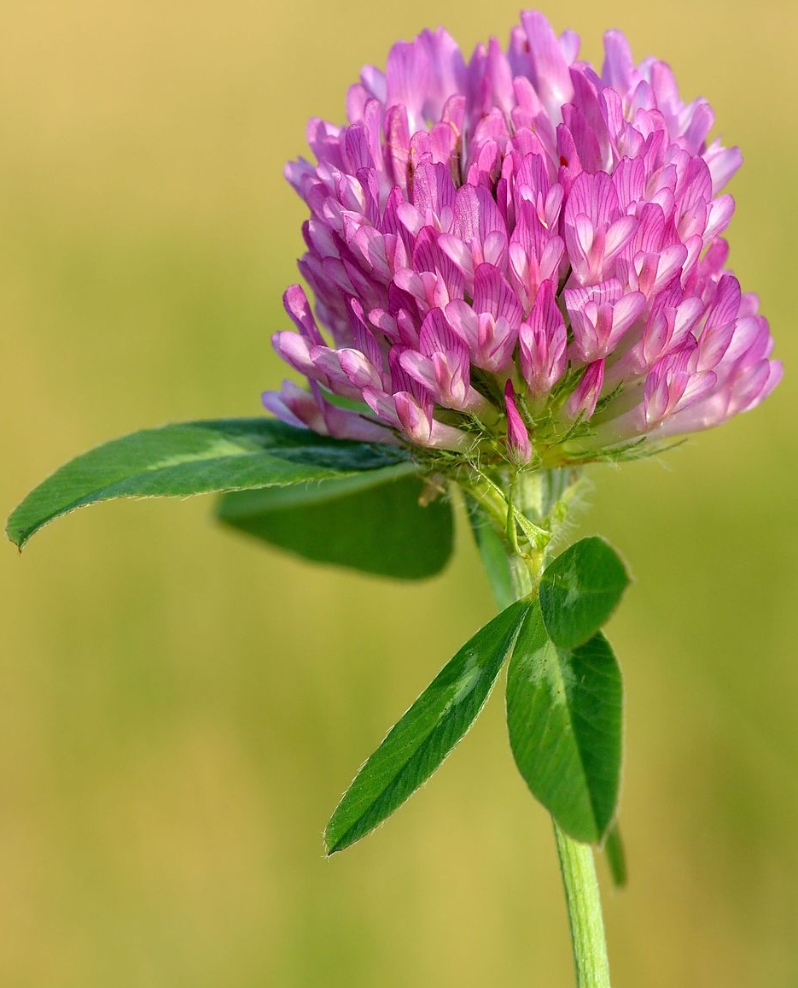
Písmeno Ď, ď na začiatku slova
Aké písmeno počuješ
na začiatku slova?
Pomenuj obrázok.

Slide 7
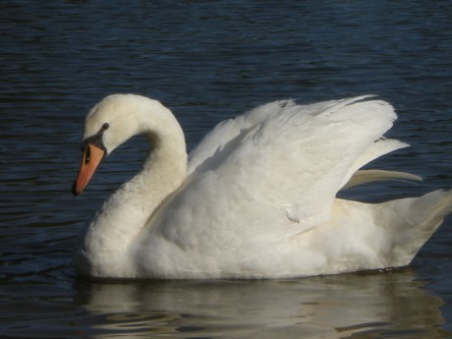
Písmeno Ď, ď na konci slova
Pomenuj obrázok.
Aké písmeno píšeme na konci slova?

Slide 8
Písmeno Ď, ď na konci slova
Pomenuj obrázok.
Aké písmeno píšeme na konci slova?

Slide 9
Písmeno Ď, ď na konci slova
Pomenuj obrázok.
Aké písmeno píšeme na konci slova?

Slide 10
Didaktická hra Drep - skok
Cieľ didaktickej hry: rozvíjať pozornosť žiakov, zopakovať určenie hlásky „ď“ v slove
Postup: Žiaci sa postavia vedľa lavíc. Žiaci pri slovách s písmenom ď na začiatku vyskočia a pri slovách s písmenom ď na konci slova spravia drep.

Slide 11
Didaktická hra Drep - skok

Slide 12
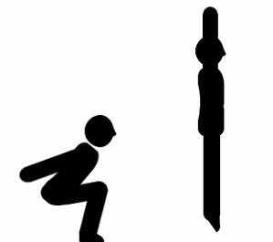
Prajem veľa úspechov pri hre

